Slide 1
Ιστορική εξέλιξη G - Code και εφαρμογές
3o Εσπερινό ΕΠΑΛ Αγίων Αναργύρων
Παρουσίαση του κώδικα G-Code, γλώσσα προγραμματισμού για 3d εκτυπώσεις

Slide 2
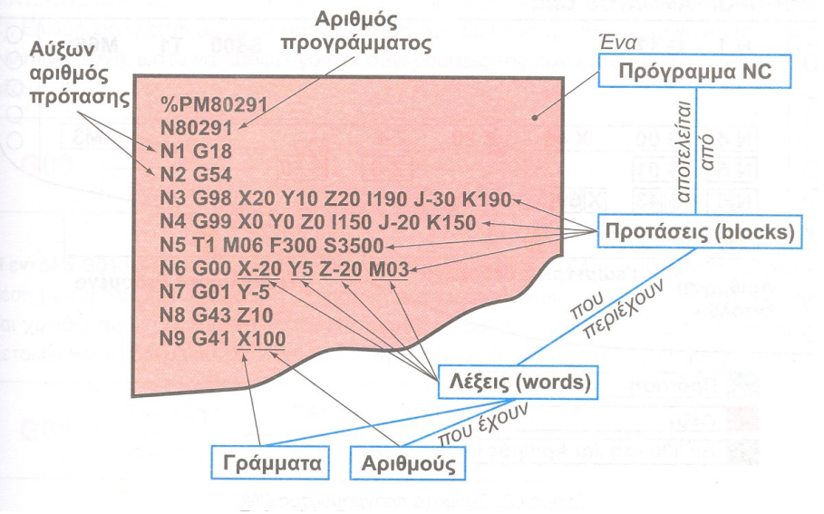
Η γλώσσα μηχανής
Ο G - Code είναι μια γλώσσα προγραμματισμού με σκοπό την επικοινωνία του ανθρώπου με την μηχανή
Έχει ηλικία 72 ετών!
Notes:
Ο G - Code είναι μια γλώσσα προγραμματισμού με σκοπό την επικοινωνία του ανθρώπου με την μηχανή και χρησιμοποιείται κυρίως για τον έλεγχο μηχανών CNC (Computer Numerical Control) και τρισδιάστατων εκτυπωτών (3d Printer).
Έχει εξελιχθεί για να τυποποιεί τις οδηγίες της μηχανής και είναι απαραίτητη για την αυτοματοποίηση των διαδικασιών κατασκευής.
Έχει ηλικία 72 ετών!

Slide 3
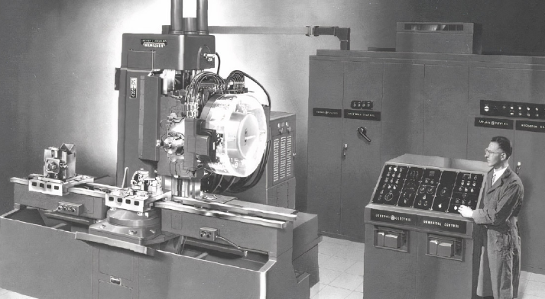
Από το 1950 μέχρι σήμερα!
Το 1952 ο κώδικας G αναπτύχθηκε αρχικά ως μέρος των πρώιμων συστημάτων αριθμητικού ελέγχου (NC).
Notes:
Το 1952 ο κώδικας G αναπτύχθηκε αρχικά ως μέρος των πρώιμων συστημάτων αριθμητικού ελέγχου (NC), τα οποία ήταν προκάτοχοι του CNC.
Το MIT έπαιξε βασικό ρόλο σε αυτές τις εξελίξεις, με την Πολεμική Αεροπορία να χρηματοδοτεί την πρώτη μηχανή NC για την κατασκευή εξαρτημάτων αεροσκαφών.

Slide 4
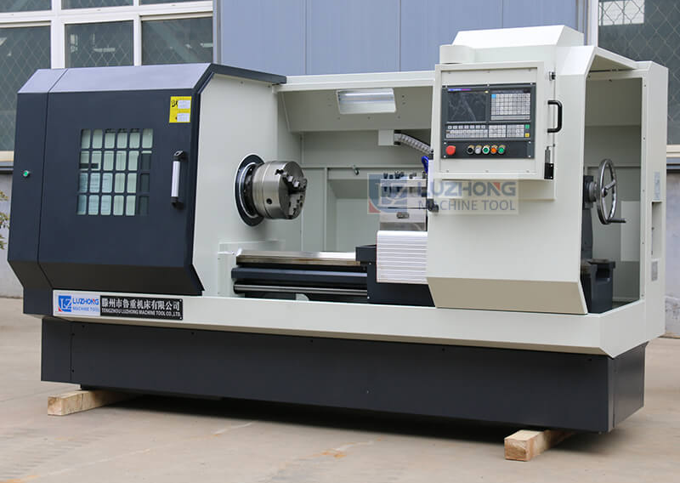
Πρώιμη ανάπτυξη
Δεκαετίες 1960-70
Οι μηχανές NC εξελίχθηκαν σε μηχανές CNC με ενσωματωμένα συστήματα υπολογιστών.
Notes:
Καθώς οι μηχανές NC εξελίχθηκαν σε μηχανές CNC με ενσωματωμένα συστήματα υπολογιστών, ο κώδικας G (επίσης γνωστός ως RS-274) έγινε ένα πιο επίσημο πρότυπο.
Ο M-code εισήχθη ως ένα συμπληρωματικό σύνολο κωδικών για τον έλεγχο διάφορων λειτουργιών του μηχανήματος (π.χ. ενεργοποίηση/απενεργοποίηση του άξονα, ψυκτικό υγρό κλπ).

Slide 5
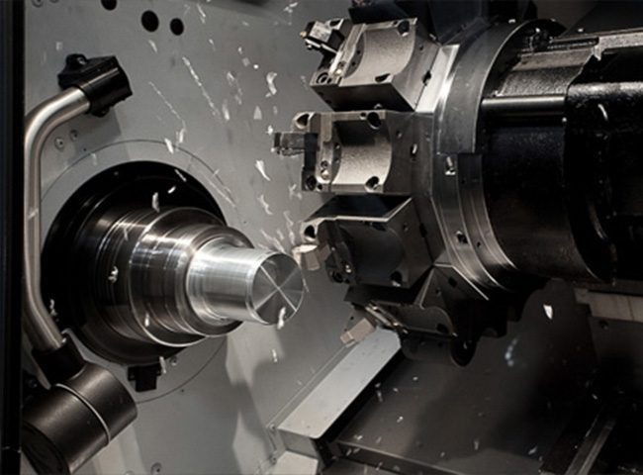
Τυποποίηση και Επέκταση
ISO 6983: Ο κωδικός G τυποποιήθηκε διεθνώς τη δεκαετία του 1980, παρέχοντας ένα κοινό πλαίσιο μεταξύ των κατασκευαστών CNC.
Notes:
Ο κωδικός G τυποποιήθηκε διεθνώς τη δεκαετία του 1980 σύμφωνα με το ISO 6983, παρέχοντας ένα κοινό πλαίσιο μεταξύ των κατασκευαστών CNC. Ωστόσο, πάντα υπήρχαν μικρές αποκλίσεις μεταξύ των κατασκευαστών.
Με την πάροδο του χρόνου, ο κώδικας G υιοθετήθηκε ευρέως σε διάφορες εφαρμογές CNC, όπως φρεζάρισμα, τόρνευση, λείανση και κοπή με λέιζερ.

Slide 6
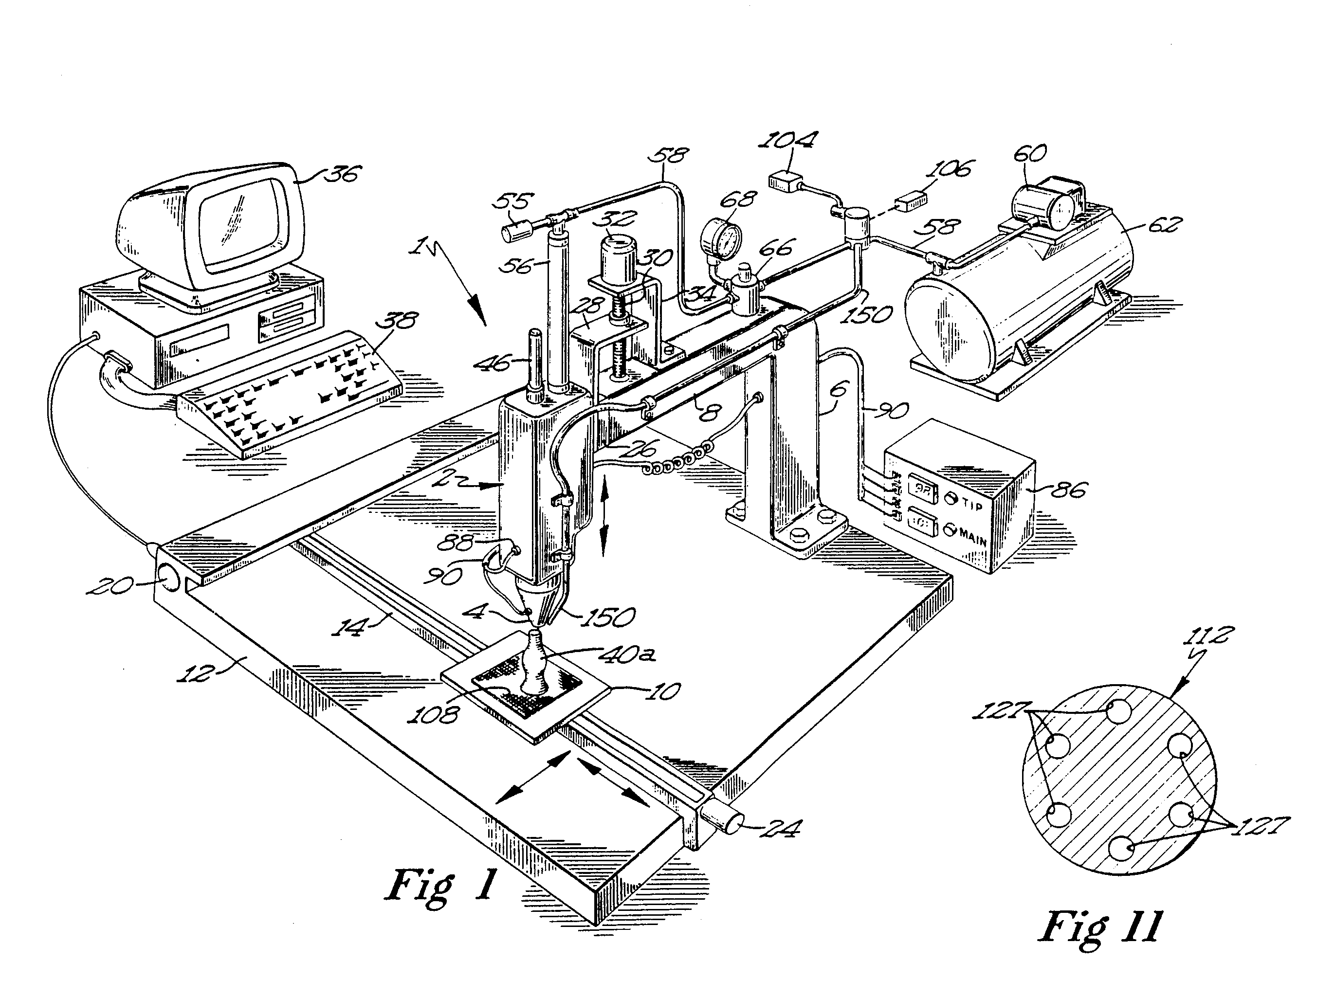
Στην εποχή της 3d εκτύπωσης
Δεκαετία 1990-σήμερα
Με την άνοδο της τρισδιάστατης εκτύπωσης (ιδιαίτερα της μοντελοποίησης συντηγμένης εναπόθεσης ή FDM), ο G-code βρήκε νέες εφαρμογές.
Notes:
Με την άνοδο της τρισδιάστατης εκτύπωσης (ιδιαίτερα της μοντελοποίησης συντηγμένης εναπόθεσης ή FDM), ο G-code βρήκε νέες εφαρμογές.
Οι τρισδιάστατοι εκτυπωτές χρησιμοποιούν επίσης τον κωδικό G για τον έλεγχο των διαδρομών των ακροφυσίων, της εναπόθεσης στρώματος και των ταχυτήτων εκτύπωσης.

Slide 7
Απλοποίηση και επεκτάσεις
Στην τρισδιάστατη εκτύπωση, οι οδηγίες του κώδικα G λένε στον εκτυπωτή πώς να μετακινεί τους άξονές του, να ελέγχει τον εξωθητή και να ορίζει τις θερμοκρασίες για το θερμαινόμενο κρεβάτι και το ακροφύσιο.
Η τρισδιάστατη εκτύπωση απαιτεί συχνά απλοποιημένο G-code λόγω της φύσης της εναπόθεσης στρώμα-προς-στρώμα, αλλά το σύγχρονο λογισμικό τεμαχισμού μπορεί να δημιουργήσει πολύπλοκες διαδρομές εργαλείων προσαρμοσμένες για αυτήν τη διαδικασία πρόσθετου.

Slide 8
Αρχικές Εφαρμογές
CNC Machining: Η κύρια εφαρμογή του G-code παραμένει στην κατεργασία CNC. Τα κέντρα μηχανουργικής κατεργασίας (π.χ. φρέζες, τόρνοι) χρησιμοποιούν αυτούς τους κωδικούς για την ακριβή κοπή, διάτρηση και διαμόρφωση υλικών όπως μέταλλα, πλαστικά και σύνθετα υλικά.
Τρισδιάστατη εκτύπωση: Στην τρισδιάστατη εκτύπωση, ο κώδικας G κατευθύνει τις κινήσεις και τις διαδικασίες του εκτυπωτή κατά τη διάρκεια της κατασκευής στρώμα προς στρώμα.

Slide 9
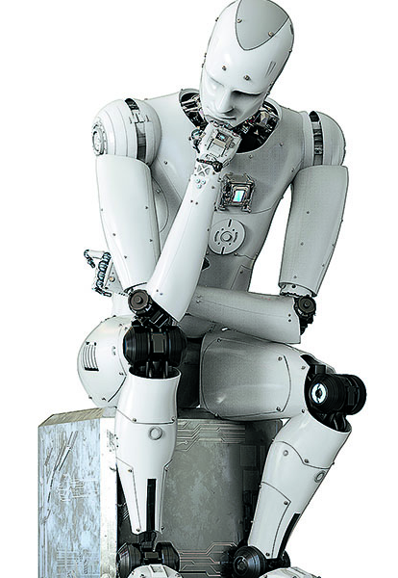
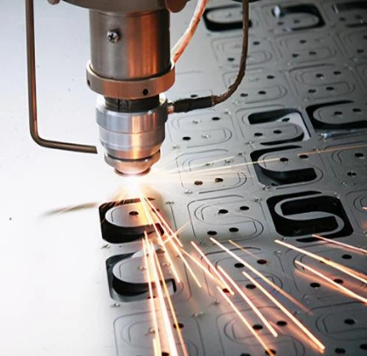
Σύγχρονες Εφαρμογές
Ρομποτική
Άλλα συστήματα αυτοματισμού
Notes:
Ο κωδικός G έχει προσαρμοστεί για τον έλεγχο των ρομποτικών βραχιόνων σε αυτοματοποιημένες γραμμές συναρμολόγησης, συγκόλληση, ακόμη και διαδικασίες επιθεώρησης.
Επίσης, χρησιμοποιείται μερικές φορές σε μηχανές κοπής με λέιζερ, κοπή πλάσματος και κοπής με υδροβολή, καθώς και σε συσκευασία και άλλες αυτοματοποιημένες διαδικασίες.

Slide 10
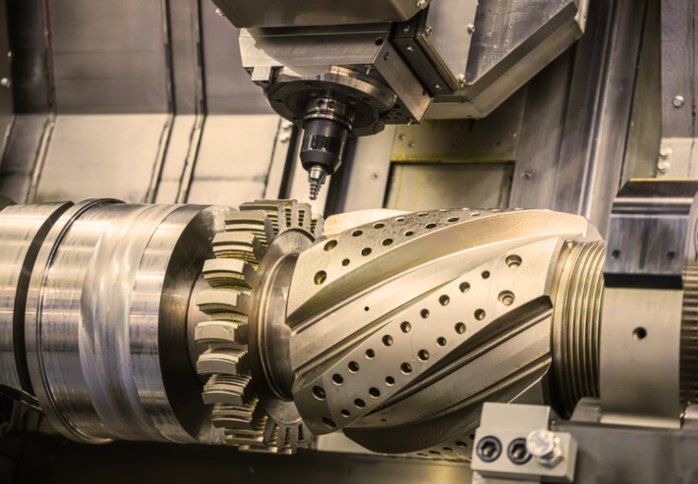
Μοντέρνες Τάσεις
Προηγμένος κώδικας G
Με την ανάπτυξη πιο περίπλοκων συστημάτων CNC, περιλαμβάνει πλέον πιο προηγμένες λειτουργίες όπως η κατεργασία 5, 6 και 7 αξόνων.
Notes:
Με την ανάπτυξη πιο περίπλοκων συστημάτων CNC, περιλαμβάνει πλέον πιο προηγμένες λειτουργίες όπως η κατεργασία 5, 6 και 7 αξόνων.
Οι μετα-επεξεργαστές στο λογισμικό CAM μεταφράζουν πολύπλοκα σχέδια CAD σε G-code για τη μηχανή, δηλαδή σχεδιάζουμε σε ένα CAD π.χ. autocad ή freecad, στη συνέχεια ένα ενδιάμεσο πρόγραμμα, ο μετα-πεξεργαστής μεταφράζει το σχέδιο σε γλώσσα μηχανής που προορίζεται να κατασκευαστεί το αντικείμενο που σχεδιάσαμε, αυτή η διαδικασία ονομάζεται CAD/CAM.
Συμπερασματικά, ο G-code συνεχίζει να αποτελεί μια ζωντανή γλώσσα προγραμματισμού που εξελίσσεται με την πάροδο του χρόνου, με την προσθήκη νέων εντολών και λειτουργιών που προστίθενται τακτικά για να ανταποκριθούν στις απαιτήσεις των σύγχρονων εφαρμογών.

